Slide 1


Lijnvolgers: van basis tot proportioneel
GEAVANCEERDE EV3 PROGRAMMEERLES
Door Droids Robotics

Slide 2
leerdoelen
Eigenschappen van verschillende lijnvolgers
Leer met het concept “evenredig” een proportionele lijnvolger te maken
Vereiste voorkennis: Basis lijnvolger, Lijnvolger op kleur, Kleuren sensor kalibreren, proportionele controle, Wiskundige blokken, Data Wires

Slide 3
Welk programma werkt het best bij welke situatie?
Simpele lijnvolger
De meest basis-lijnvolger
Schud veel bij scherpe bochten
Goed voor beginnende teams→ je leert over herhalingen en schakelopties
Soepele lijnvolger
Bijna gelijk aan basis
Draait minder scherp
Heeft moeite met scherpe bochten
Goed voor beginnende teams→je leert over herhalingen en schakelopties
3 – stadia volger
Het beste voor rechte lijnen
Droids bevelen dit niet aan. Leer gewoon de evenredige lijnvolger. Je moet de gevestigde schakelaars kennen.
proportionele volger
Gebruikt de “P” van PID
Maakt evenredige bochten
Werkt goed op bochten en rechte lijnen
Goed voor gevorderde en geavanceerde teams→ Je moet wiskundige blokken en Data wires kennen.
Bekijk de filmpjes op de volgende 2 slides om alle lijnvolgers in werking te zien.

Slide 4
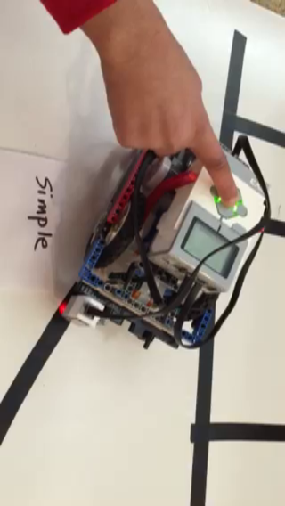
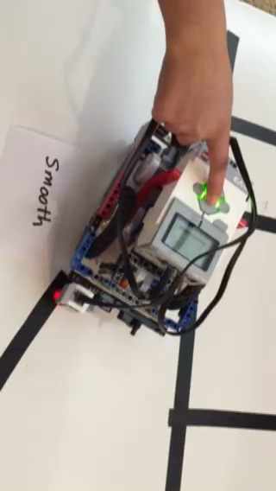
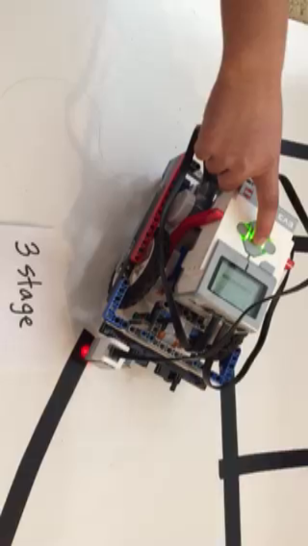
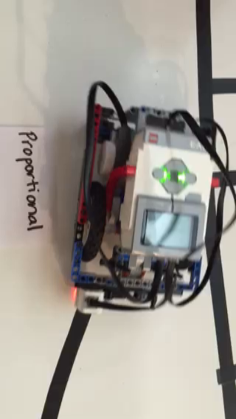
ronde lijn: Bekijk filmpjes
Simpele lijnvolger
Soepele lijnvolger
3-stadia lijnvolger
proportionele lijnvolger

Slide 5
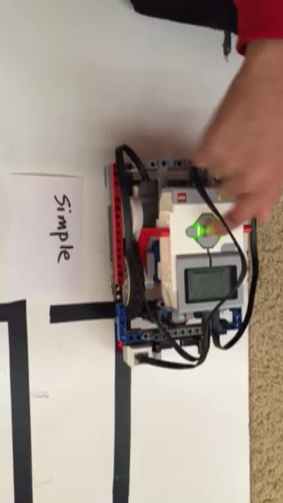
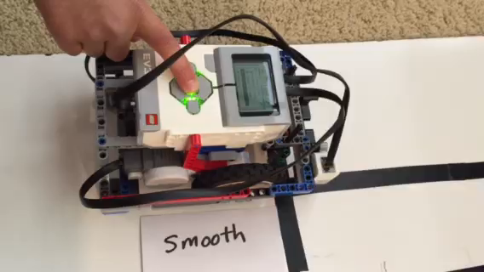
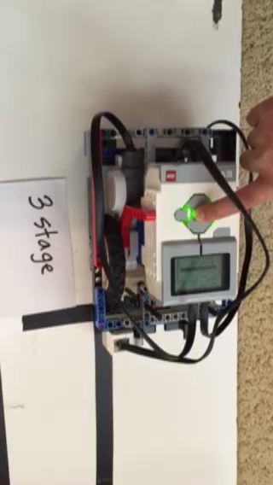
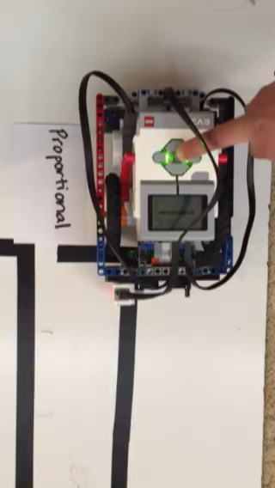
Rechte lijn: Bekijk filmpjes
Simpele lijnvolger
Soepele lijnvolger
3-stadia lijnvolger
proportionele lijnvolger

Slide 6
3 lijnvolger uitdagingen
Uitdaging 1: Kun je een simpele lijnvolger schrijven? Hint: Bekijk Beginner: de basis lijnvolger les
Uitdaging 2: Kun je een soepele lijnvolger schrijven? Hint: Verander hoe scherp de bochten worden bij een simpele lijnvolger.
Uitdaging 3: Kun je een 3-stadia lijnvolger schrijven waar de robot 3 opties heeft (links, rechts of rechtdoor) gebaseerd op de lezingen van de kleurensensoren?

Slide 7
Nog iets over onze oplossingen
KALIBRATIE:
De programma’s gebruiken de EV3 kleurensensor als lichtsensor.
Je moet je sensoren kalibreren.
Voor kalibreren gebruik de kleurensensor kalibratie les bij gevorderde lessen.
POORTEN:
De kleurensensor is verbonden met poort 3.
Verander dit voor jouw robot.
WELKE KANT VAN DE LIJN:
Kijk naar de code om te zien voor welke kant van de lijn deze is geschreven.

Slide 8
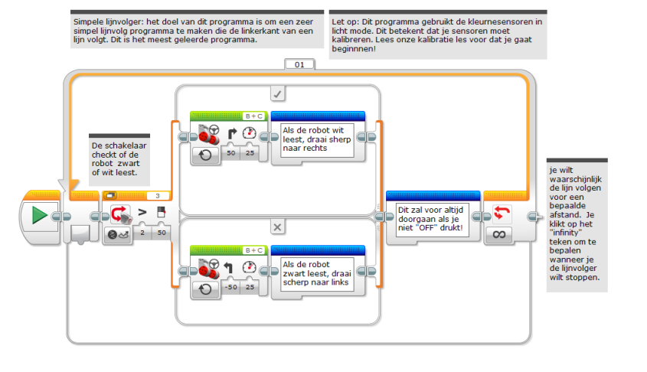
Oplossing 1: Simpele lijnvolger

Slide 9
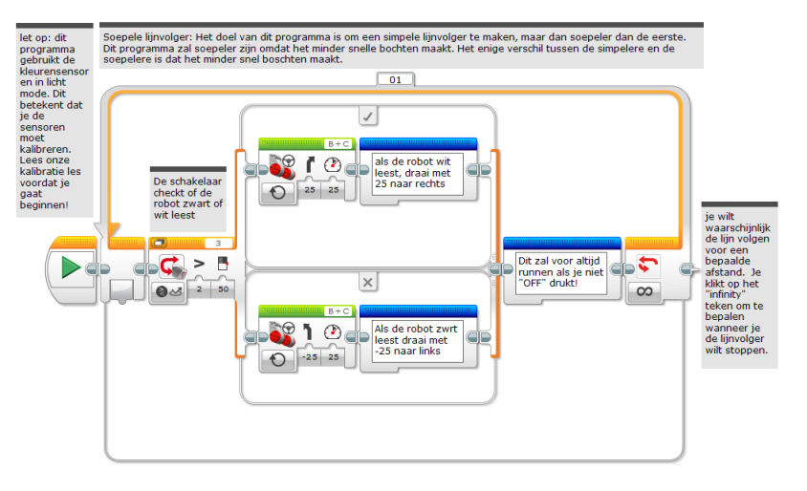
Oplossing 2: Soepele lijnvolger

Slide 10
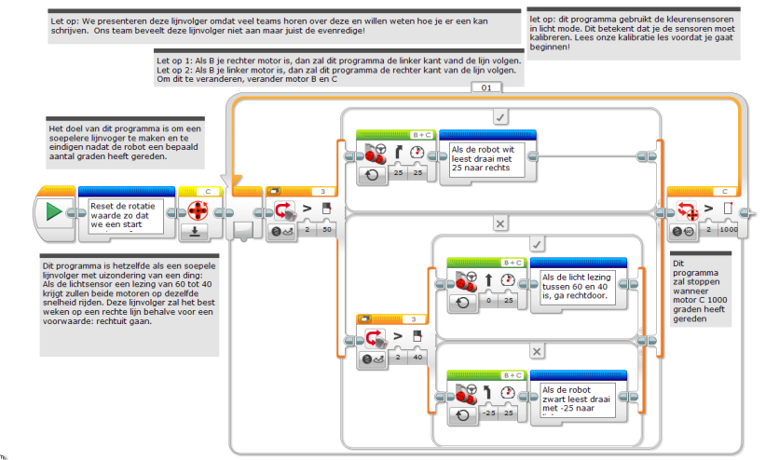
Oplossing 3: 3-stadia lijnvolger

Slide 11
Uitdaging 4: Evenredige lijnvolger
Uitdaging 4: Kun je een proportionele lijnvolger schrijven dat de hoek van de bocht verandert op basis van hoe ver de robot van de lijn is?
Pseudocode:
Reset de rotatie sensor (Alleen nodig voor lijnvolgen voor een totale afstand)
Bereken de fout = Afstand tot de lijn = (Lichtsensor lezen – doelwit lezen)
Vergroot of verklein de fout tot de correctie waarde. Pas je vergrotingsfactor aan om je robot soepeler te laten gaan.
Gebruik de corrective-waarde (berekent in stap 3) om de robots bocht naar de lijn aan te passen.

Slide 12
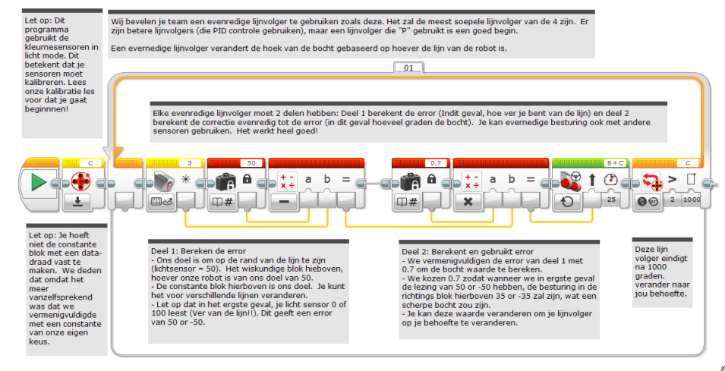
Oplossing: proportionele lijnvolger

Slide 13
Tips
Je krijgt betere resultaten als:
….je kleurensensor dichter bij de grond is (maar niet er op)
….je kleurensensoren beschermt tegen ander licht.
….je onthoudt om te kalibreren.

Slide 14
Discussie Gids
Simpele lijnvolger
+
+
-
-
Soepele lijnvolger
+
+
-
-
3-stadia lijnvolger
+
+
-
-
Proportionele lijnvolger
+
+
-
-
Vul de bovenstaande in bij de positieve en negatieve punten. Overweeg welke lijnvolger het beste is voor rechte lijnen of bochten. Overweeg of de robot veel zal schudden ja of nee.

Slide 15

Credits
This tutorial was created by Sanjay Seshan and Arvind Seshan from Droids Robotics.
Author’s Email: team@droidsrobotics.org
More lessons at www.ev3lessons.com
Translated by Sebastiaan Berting from Maerlant Robotica
This work is licensed under a Creative Commons Attribution-NonCommercial-ShareAlike 4.0 International License.

